Slide 1
Единый Всекубанский классный час «Олимпийский старт Кубани»
Автор работы: Ицкович Т. Я.
МБОУ ООШ № 81 Г Краснодар

Slide 2
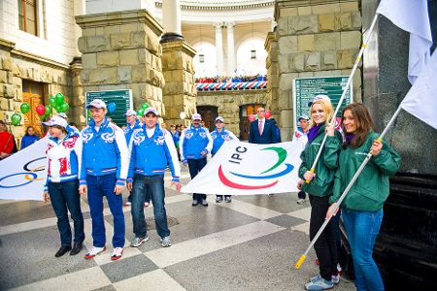
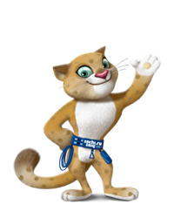
Цели: включение школьников в активное освоение системы олимпийский ценностей, формирование коммуникативной культуры учащихся, воспитание патриотических чувств и гордости за свою страну и свою малую родину – Кубань - хозяйку олимпийский игр.

Slide 3
Предстоящие Зимние Игры в Сочи войдут в историю как самые инновационные. При их подготовке многое делается впервые и впоследствии станет частью колоссального наследия Игр. В списке инноваций - уникальная спортивная инфраструктура, технологии защиты окружающей среды, новые возможности для коммуникаций, обеспечивающие простоту и скорость обмена информацией, создании безбарьерной среды.

Slide 4
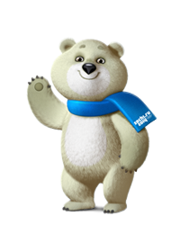
Викторина
Сколько олимпийских зимних видов спорта?
Каков символ Олимпийских игр ?
Сколько паралимпийских зимних видов спорта ? Каков символ Паралимпийских игр ?
Каков талисман Игр 2014 года ?

Slide 5
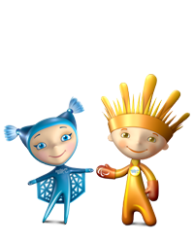
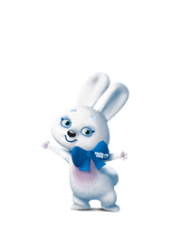
Всего 7 олимпийских зимних видов спорта по классификации МОК
символ Олимпийских игр: пять колец,
Обратите внимание на символ Паралимпийских игр три «агитоса» символизируют соответственно разум, тело и несломленный дух. (Agitos = «я двигаюсь» на латыни.)

Slide 6
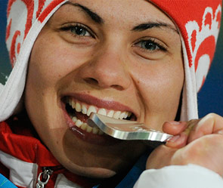
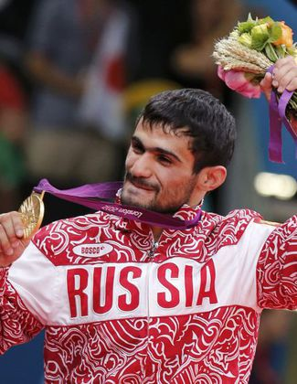
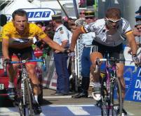
«Олимпийские ценности».

Slide 7
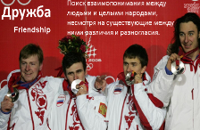
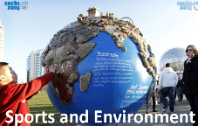

Slide 8
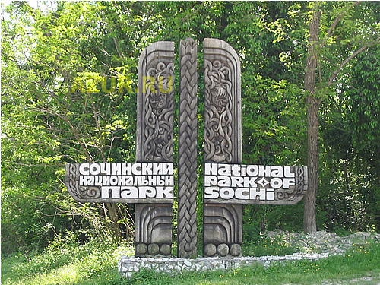
Сочинский национальный парк
Сочинский национальный парк расположен на юге Краснодарского края, к северу от Сочи, в предгорьях Большого Кавказа. Большую часть территории парка занимают горы, расчлененные речными долинами. Предгорная зона занимает узкую полоску вдоль Черного моря. Сама территория парка уникальна, поскольку нигде в России так близко не соседствуют субтропики и высокогорье. Именно поэтому горному Черноморью свойственен самый сложный на территории нашей страны спектр высотных зон – от горных широколиственных лесов подножий через горные буковые и хвойные леса к субальпийским ландшафтам и высокогорьям с обнаженными скалами и снегами. Территория Сочинского национального парка отнесена к Колхидской лесорастительной провинции с очень богатым и разнообразным растительным миром...
В 2008 году сотрудниками СНП подготовлено к функционированию 50 рекреационных объектов. Расположены они в различных уголках парка, на всей протяженности от поселка Лазаревское до Красной поляны.

Slide 9
эмблема Паралимпийских игр
Символизирует с разум, тело и несломленный дух и использованы вннем наиболее распространенные цвета флагов государств.
«Смелость, Равенство, Решимость, Вдохновение – ценности Паралимпийского движения!»

Slide 11
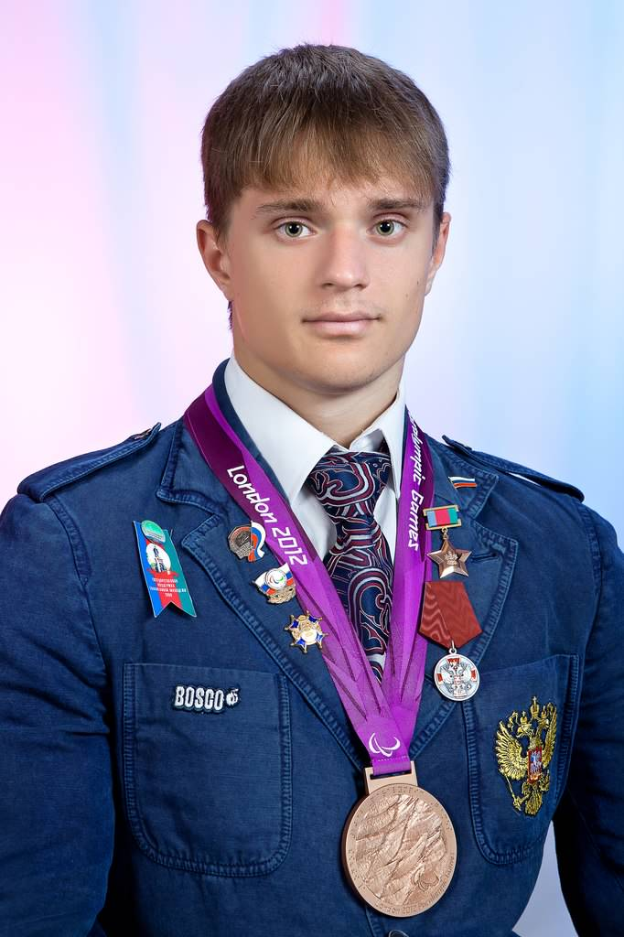
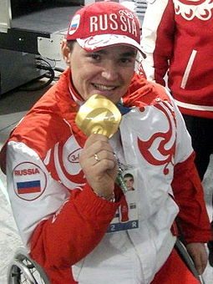
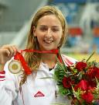
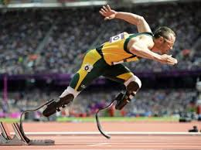
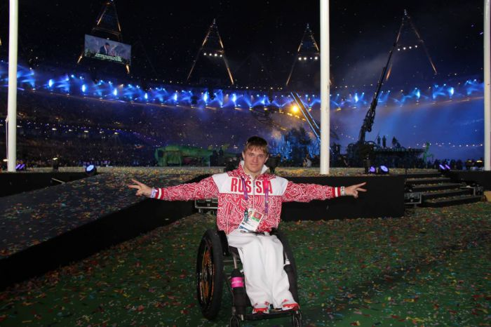

Slide 12
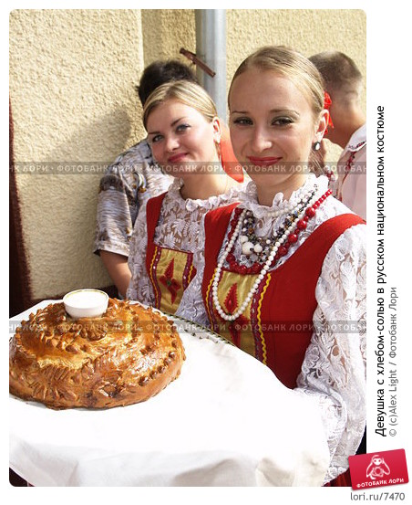
«Кубань - хозяйка олимпиады»

Slide 13
Олимпийский дом
Олимпийский парк — один из главных объектов будущей Зимней Олимпиады 2014 года в Сочи. На территории Олимпийского парка расположены главные спортивные сооружения, постройка которых осуществлялась в рамках подготовки к проведению Зимней Олимпиады 2014 года. Представляет собой прибрежный кластер будущих олимпийских объектов[. Расположен на территории Адлера, Имеретинской низменности, на берегу Чёрного моря. Горный кластер расположен в районе посёлка Красная Поляна . Спортивные сооружения, а также объекты инфраструктуры будут использоваться во время церемонии открытия и закрытия, а также во время соревнований на зимних Олимпийских Играх .

Slide 14
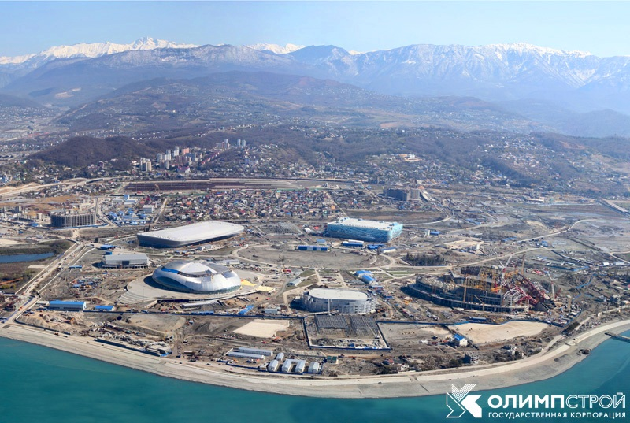
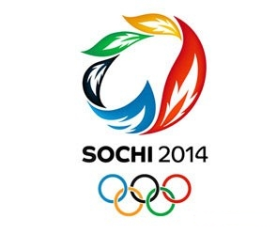
Панорама строительства олимпийских объектов прибрежного кластера в Имеретинской низменности.
.

Slide 15
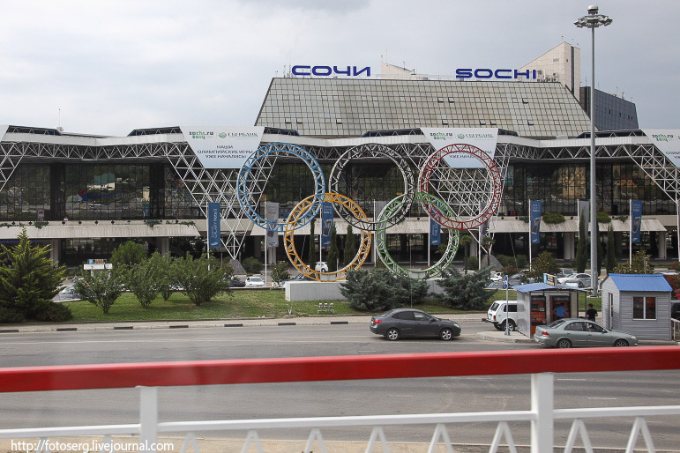
Аэропорт Сочи

Slide 16
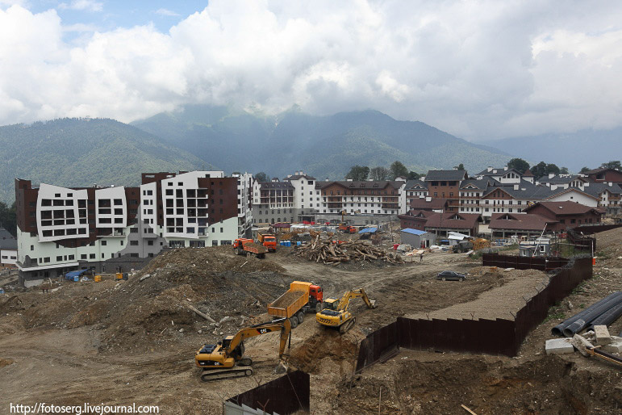
Горная Олимпийская Деревня
После соревнований Олимпийская деревня станет внесезонным курортным комплексом

Slide 17
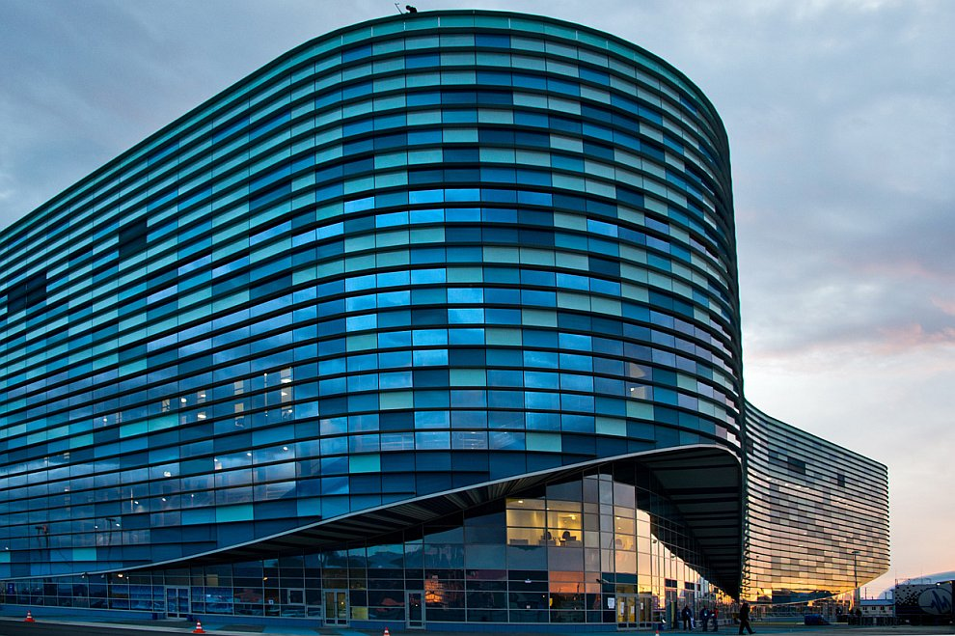
Дворец Зимнего Спорта «Айсберг»,
Дворец Зимнего Спорта «Айсберг», входит в Прибрежный кластер. Здесь пройдут соревнования по фигурному катанию и шорт-треку. 7 декабря 2012. Центральный стадион будет состоять из двух трибун и планируется сквозным. С точки зрения церемонии открытия игр это, конечно, очень удобно - команды смогут спокойно пройти через весь стадион, и каждому зрителю будет отлично видно. После игр здание планируется слегка обновить и перестроить, после чего сооружение будет функционировать как футбольный стадион:

Slide 18
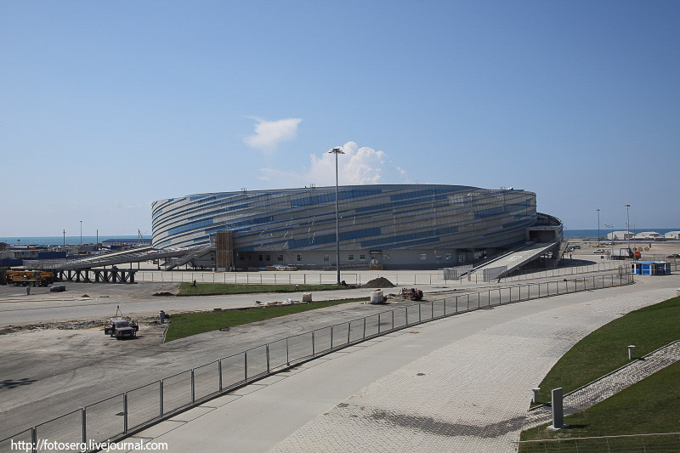
ПараЛедовая Арена «Шайба» рассчитана на 7 000 зрительских мест. На объекте пройдут соревнования по хоккею с шайбой в рамках Олимпийских зимних игр и по следж-хоккею в рамках паралимпийских зимних игр.

Slide 19
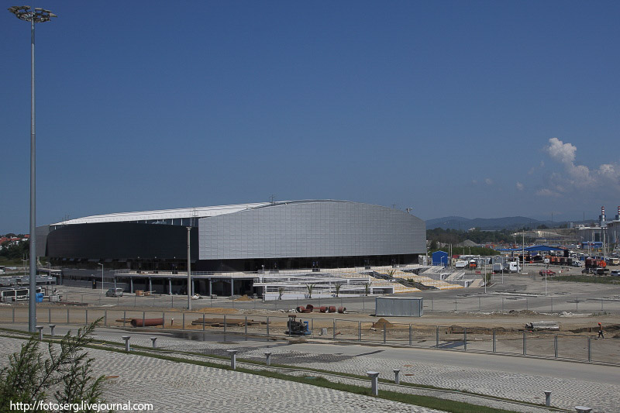
Керлинговый Центр «Ледяной куб»

Slide 20
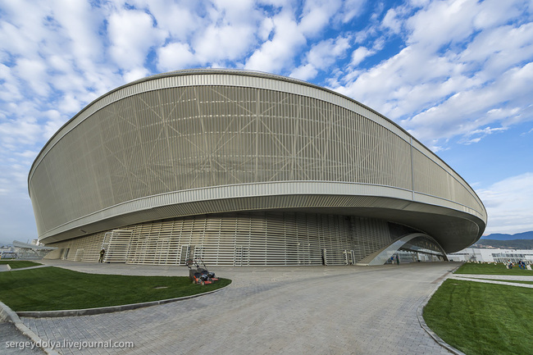
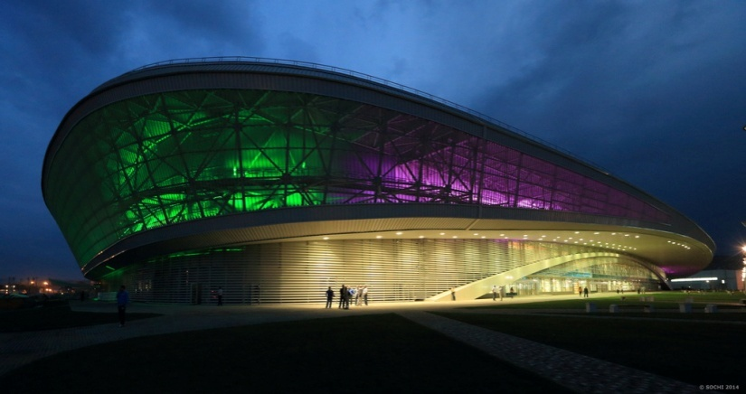
Конькобежный центр "Адлер-арена

Slide 21
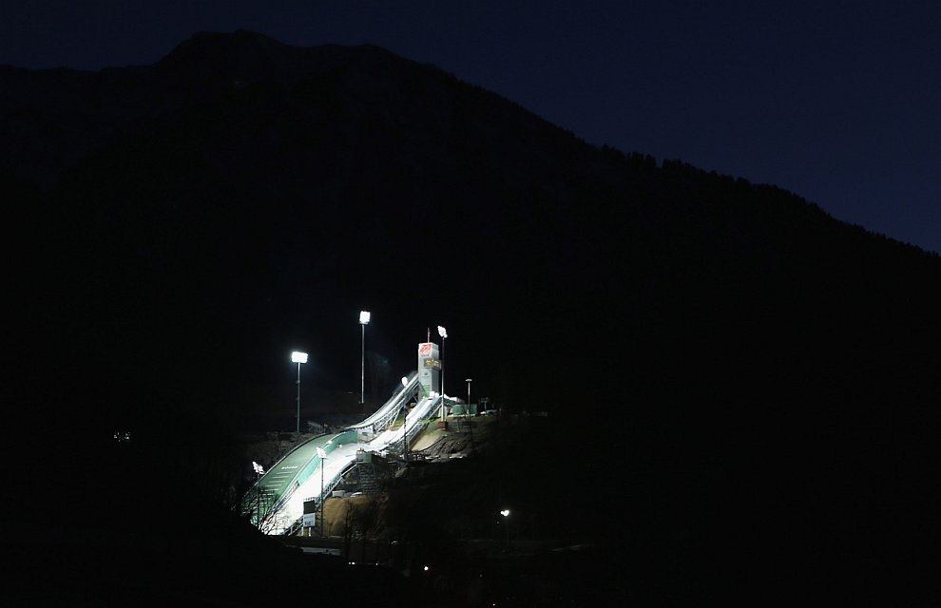
. Комплекс для прыжков с трамплина «Русские Горки» расположился на северном склоне хребта Аибга. Построен в декабре 2011 года.

Slide 22
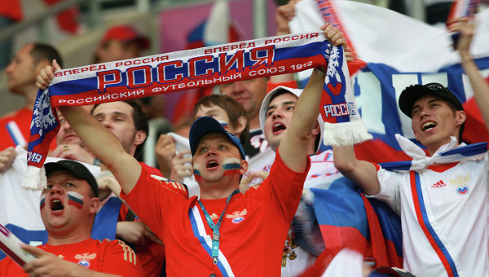
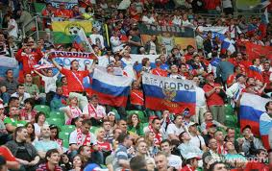
«Культура зрителя».
ПРАВИЛА поведения болельщиков во время посещения футбольных и других массовых мероприяти

Slide 23
«157 дней олимпийских событий».
Главный символ олимпийского движения проведет в пути 123 дня,
КАЛЕНДАРЬ ОЛИМПИАДЫ.
XXII Олимпийские зимние игры пройдут в Сочи с 7 по 23 февраля 2014 года. Вслед за ними – с 7 по 16 марта – состоятся XI Паралимпийские зимние игры

Slide 24
Гимн Олимпиады Сочи-2014
Красным, белым и синим светят небеса, С нами вместе Россия – голосуем за! И всей планете сказать об этом может с нами любой- Игры, которые мы заслужили вместе с тобой. Игры, которые мы заслужили вместе с тобой. Рзлетятся по свету наши голоса, Верим только в победу – голосуем за! Даешь России Олимпиаду, вместе с нами ты пой – Игры, которые мы заслужили вместе с тобой. Игры, которые мы заслужили вместе с тобой. Готовы к бою за серебро и золото, Душой и телом молоды, не боясь жары и холода Идут гордо русские спортсмены. Давай победу! - ревут трибуны сочинской арены. Нам надо, чтобы мы о главном не забыли: В единстве наша сила, услышь меня Россия! Довольно споров, не прикрыться форс-мажором, Если каждый город от фауны до флоры, Отбросив все дела и, на погоду не глядя, Хором миллионов скажет Да Олимпиаде!

Slide 25
Припев гимна Зимней олимпиады 2014 в Сочи
Повстречаемся в Сочи, и скажу в глаза Мы – достойны, и точно голосуем за! Я верю - сбудется – то, что раньше было только мечтой – Игры, которые мы заслужили вместе с тобой. Игры, которые мы заслужили вместе с тобой. Игры, которые мы заслужили целой страной Игры, которые мы заслужили вместе с тобой.

